Slide 1
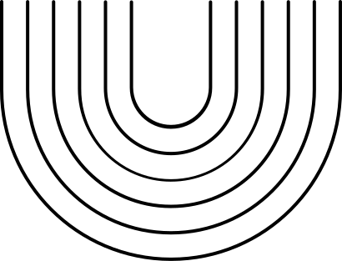


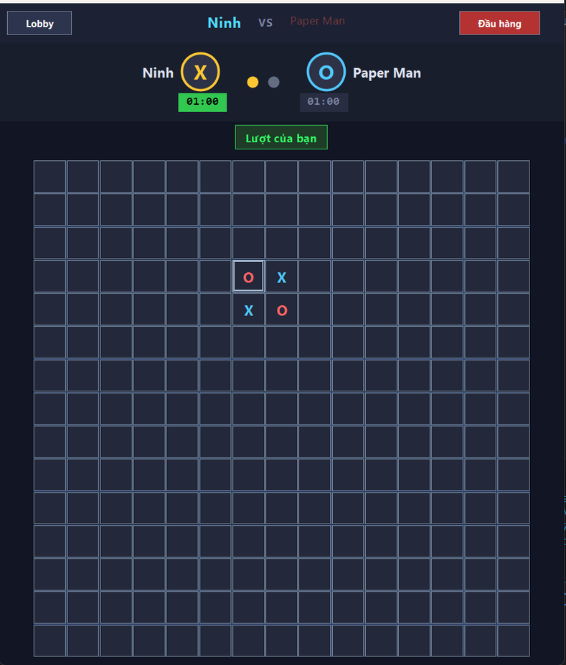
Nhóm 10
Thành viên
Lập trình mạng (012012301306)
Lập Trình Game
Cờ Caro
NGUYỄN HOÀNG PHA
PHẠM HẢI NINH
LÊ THÀNH AN
NGUYỄN ĐĂNG VŨ NGUYÊN
HUỲNH NHẬT NAM
VƯƠNG ĐÌNH MINH
Ứng dụng game cờ caro nhiều người chơi (Multiplayer) theo mô hình Client - Server
Trình bày bởi:
Nhóm 10

Slide 2


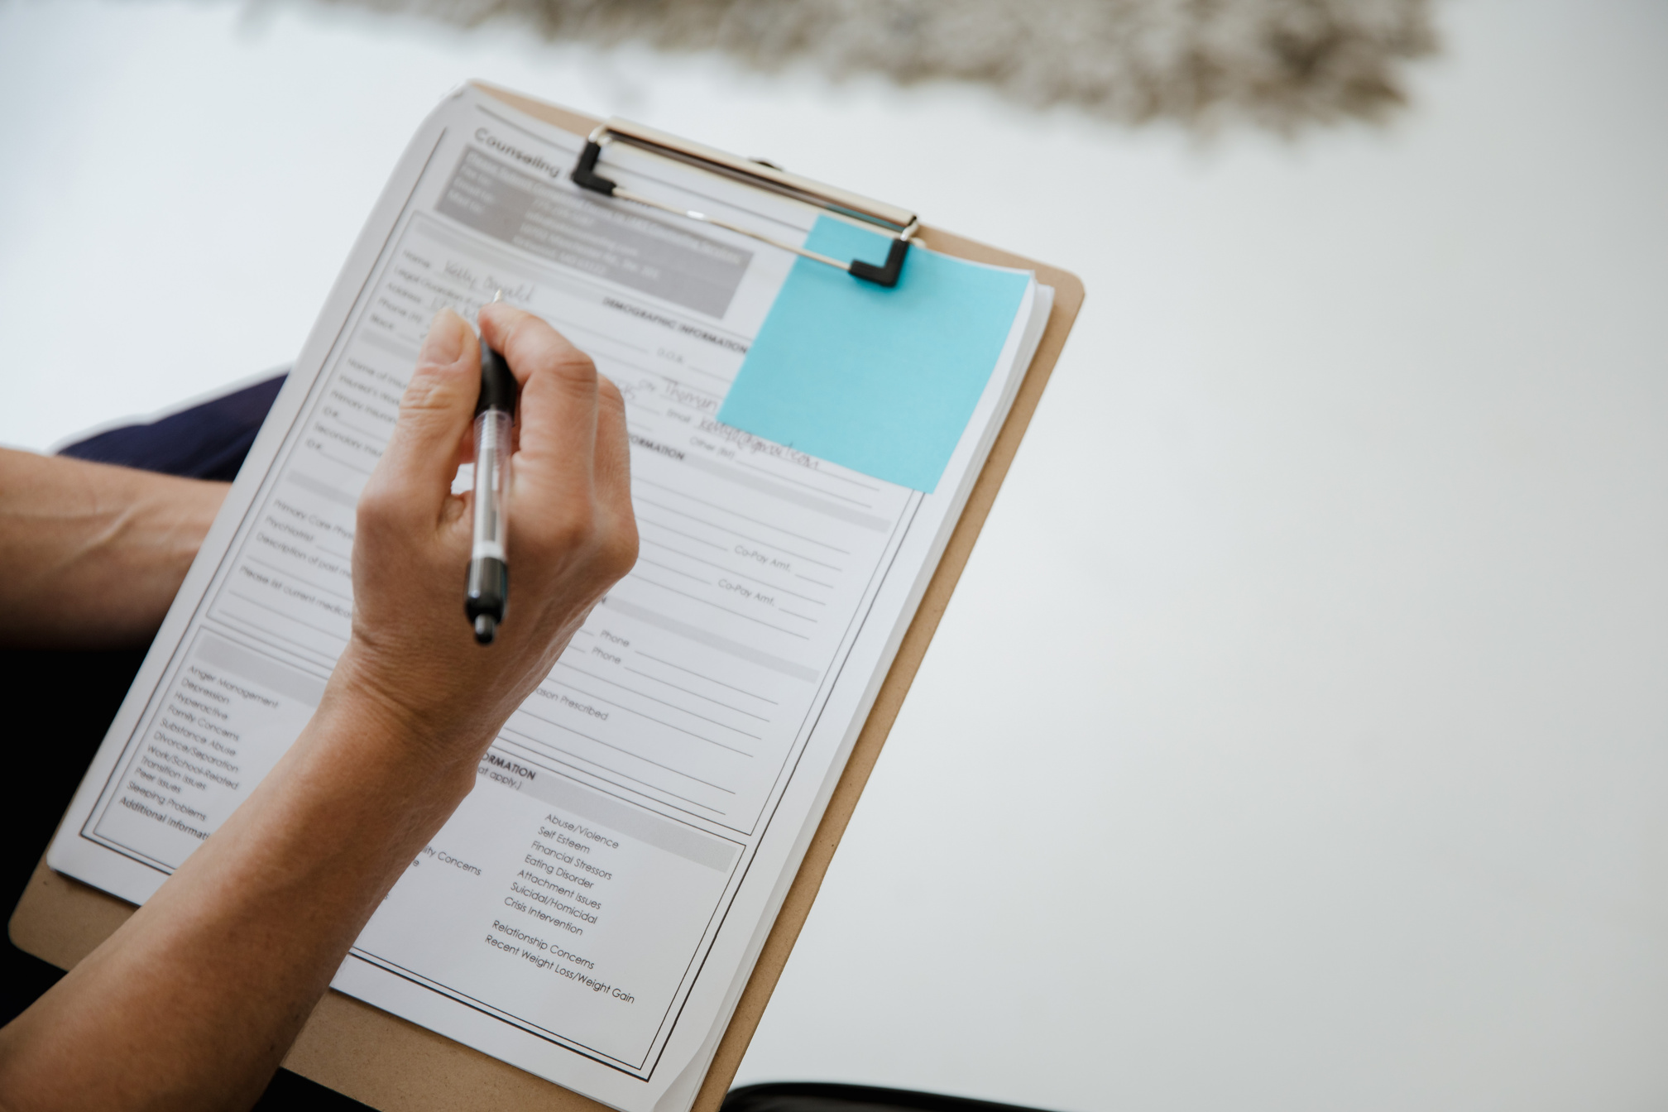
Nhóm 10
Lý do chọn
đề tài
Thành viên
Lập Trình Game
Cờ Caro
LÊ THÀNH AN
NGUYỄN HOÀNG PHA
PHẠM HẢI NINH
NGUYỄN ĐĂNG VŨ NGUYÊN
HUỲNH NHẬT NAM
VƯƠNG ĐÌNH MINH
Ứng dụng game cờ caro nhiều người chơi (Multiplayer) theo mô hình Client - Server
Trình bày bởi:
Nhóm 10
Đề tài được lựa chọn không chỉ nhằm đáp ứng yêu cầu môn học mà còn xuất phát từ mong muốn tạo ra một sản phẩm phục vụ nhu cầu giải trí tinh thần.
Nhóm mong muốn cụ thể hóa trò chơi Caro quen thuộc từ hình thức chơi trên giấy thành một ứng dụng trên máy tính, phù hợp với xu hướng phát triển của công nghệ trong thời đại 4.0.

Slide 3
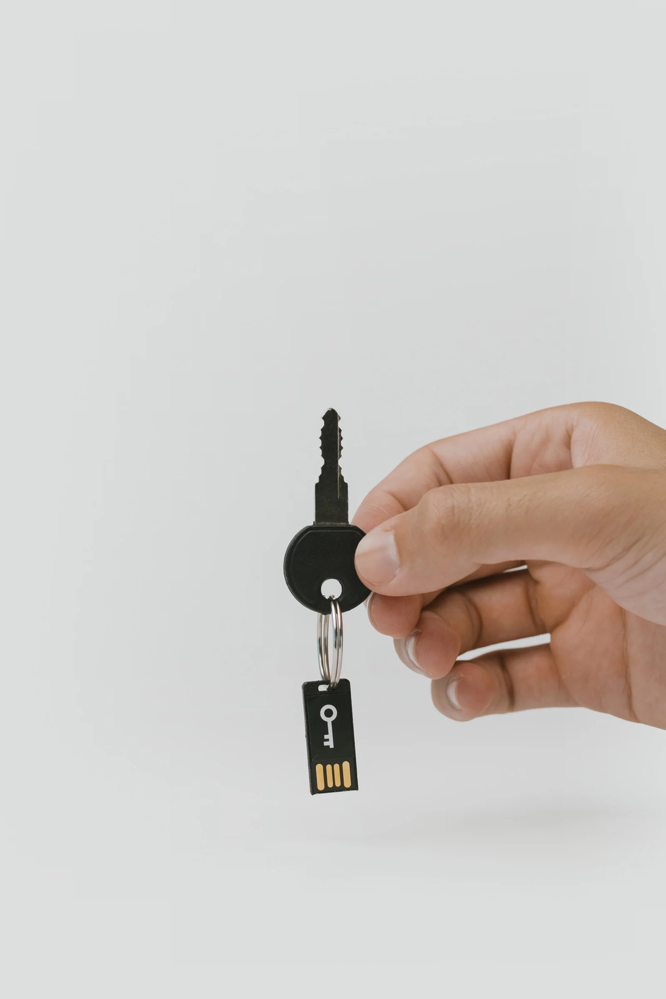
Nhóm 10
Thành viên
Mục tiêu
Lý do chọn
đề tài
Xây dựng hệ thống ứng dụng giải trí theo mô hình client–server, cho phép nhiều người dùng kết nối và tương tác với nhau
LÊ THÀNH AN
NGUYỄN HOÀNG PHA
PHẠM HẢI NINH
Thông qua server, hai client có thể thực hiện chức năng thách đấu trực tiếp, đồng thời hệ thống có tích hợp cơ chế tính thời gian suy nghĩ cho mỗi lượt chơi
Đề tài được lựa chọn không chỉ nhằm đáp ứng yêu cầu môn học mà còn xuất phát từ mong muốn tạo ra một sản phẩm phục vụ nhu cầu giải trí tinh thần.
Nhóm mong muốn cụ thể hóa trò chơi Caro quen thuộc từ hình thức chơi trên giấy thành một ứng dụng trên máy tính, phù hợp với xu hướng phát triển của công nghệ trong thời đại 4.0.
NGUYỄN ĐĂNG VŨ NGUYÊN
HUỲNH NHẬT NAM
VƯƠNG ĐÌNH MINH
Xây dựng chức năng lưu trữ lịch sử thi đấu trên server, phục vụ việc tra cứu và quản lý dữ liệu trận đấu

Slide 4
Mục tiêu
Lý do chọn
đề tài
Xây dựng hệ thống ứng dụng giải trí theo mô hình client–server, cho phép nhiều người dùng kết nối và tương tác với nhau
Thông qua server, hai client có thể thực hiện chức năng thách đấu trực tiếp, đồng thời hệ thống có tích hợp cơ chế tính thời gian suy nghĩ cho mỗi lượt chơi
Xây dựng chức năng lưu trữ lịch sử thi đấu trên server, phục vụ việc tra cứu và quản lý dữ liệu trận đấu
Đề tài được lựa chọn không chỉ nhằm đáp ứng yêu cầu môn học mà còn xuất phát từ mong muốn tạo ra một sản phẩm phục vụ nhu cầu giải trí tinh thần.
Nhóm mong muốn cụ thể hóa trò chơi Caro quen thuộc từ hình thức chơi trên giấy thành một ứng dụng trên máy tính, phù hợp với xu hướng phát triển của công nghệ trong thời đại 4.0.

Slide 5
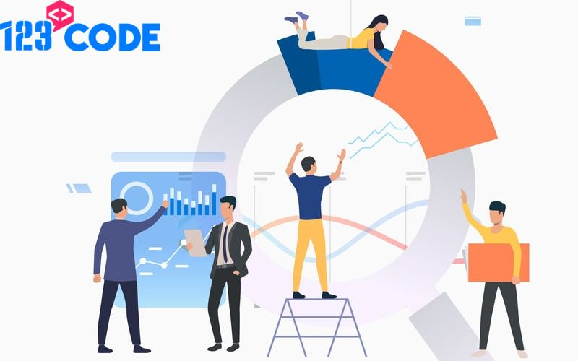
Mục lục
CHỦ ĐỀ THUYẾT TRÌNH
Giới thiệu
Server
Client
Data
Những Khó Khăn
Những Thành Tựu
Những Gì Chưa Làm Được

Slide 6
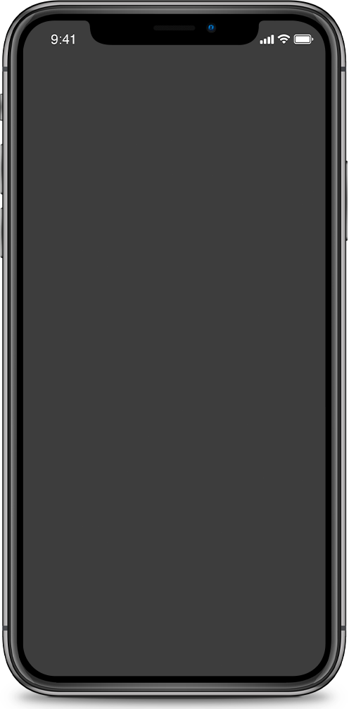
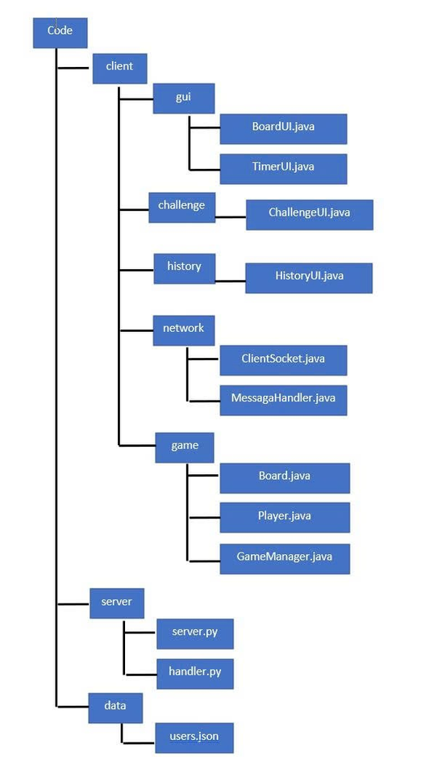
Tổng quan
Chương trình được phát triển nhằm xây dựng một hệ thống game caro trực tuyến sử dụng kiến trúc Client – Server.
Người chơi có thể đăng nhập, tham gia phòng chơi và thực hiện các nước đi được đồng bộ qua server.
SocketHandler.java
Hệ thống tích hợp chức năng tính thời gian cho mỗi lượt chơi và lưu trữ lịch sử thi đấu.

Slide 7
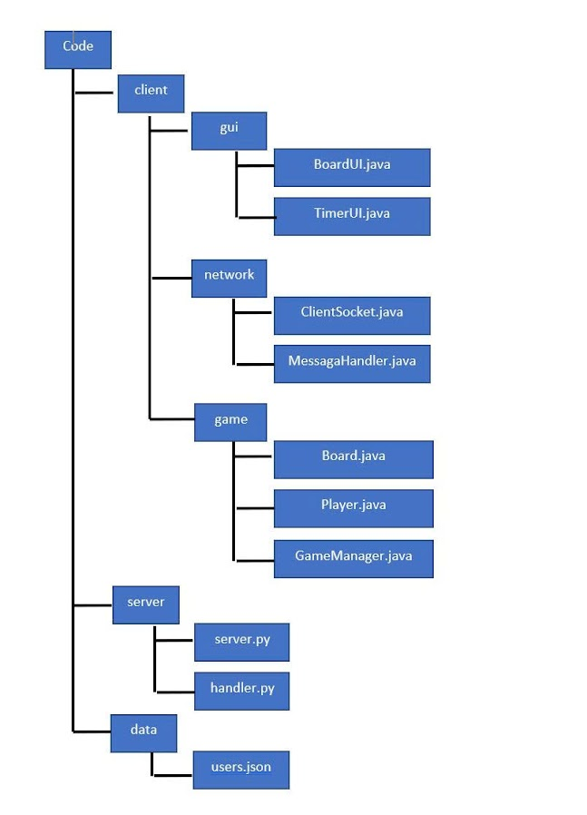
Server
server.py
Khởi tạo socket
self.socket = socket.socket(socket.AF_INET, socket.SOCK_STREAM)
self.socket.setsockopt(socket.SOL_SOCKET, socket.SO_REUSEADDR, 1)
Cấu hình port
(tránh lỗi khi restart)
self.socket.bind((self.host, self.port))
self.socket.listen()
Gắn địa chỉ & mở server
conn, addr = self.socket.accept()
Nhận kết nối từ client
threading.Thread(
target=self.handler.Handle_client,
args=(conn, addr)
).start()
Đa luồng
while True:
Vòng lặp server
self.handler = GameHandler()
Liên kết với GameHandler

Slide 8
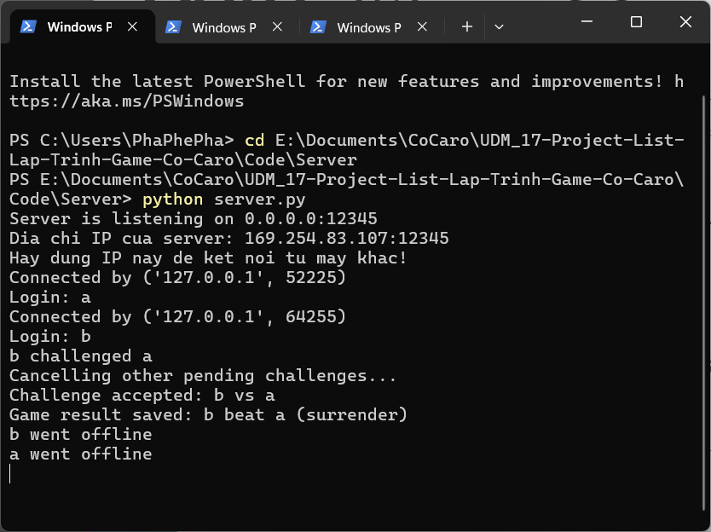
Server
server.py
Khởi tạo socket
self.socket = socket.socket(socket.AF_INET, socket.SOCK_STREAM)
self.socket.setsockopt(socket.SOL_SOCKET, socket.SO_REUSEADDR, 1)
Cấu hình port
(tránh lỗi khi restart)
self.socket.bind((self.host, self.port))
self.socket.listen()
Gắn địa chỉ & mở server
conn, addr = self.socket.accept()
Nhận kết nối từ client
threading.Thread(
target=self.handler.Handle_client,
args=(conn, addr)
).start()
Đa luồng
while True:
Vòng lặp server
self.handler = GameHandler()
Liên kết với GameHandler

Slide 9
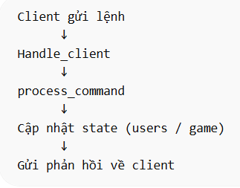
Server
handler.py
Handler là thành phần xử lý toàn bộ logic game.
Nó nhận lệnh từ client, phân tích command, cập nhật trạng thái hệ thống như người chơi online, lời mời và trận đấu, sau đó gửi phản hồi để đồng bộ giữa các client.

Slide 10
Client
1. GUI
2. Challenge
3. History
4. Network
5. Game
SocketHandler.java

Slide 11
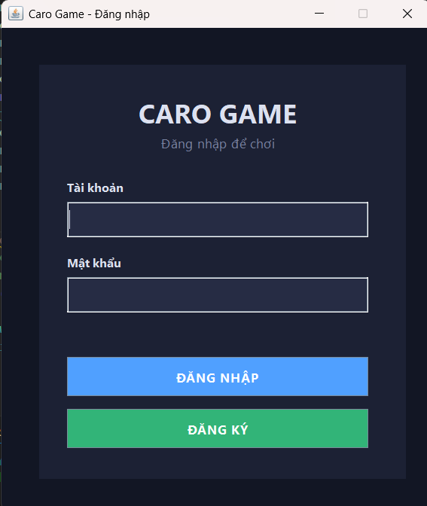
Client
LoginUI chịu trách nhiệm xác thực người dùng và kết nối server, là bước khởi đầu trước khi vào hệ thống game.
Các chức năng chính:
Đăng ký tài khoản mới nếu chưa có
Đăng nhập vào hệ thống
Kiểm tra dữ liệu đầu vào
Báo lỗi khi:
Tài khoản không tồn tại
Sai mật khẩu
Trùng tài khoản khi đăng ký
⟶ LoginUI đảm bảo người dùng hợp lệ trước khi truy cập vào hệ thống game.
1. GUI
Giao diện người dùng bao gồm các màn hình chính như đăng nhập,đăng ký phòng chờ và bàn cờ.
Cho phép người chơi nhập thông tin, chọn đối thủ và tương tác trong quá trình chơi.

Slide 12
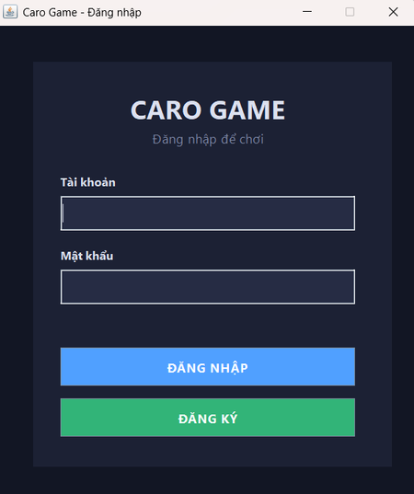
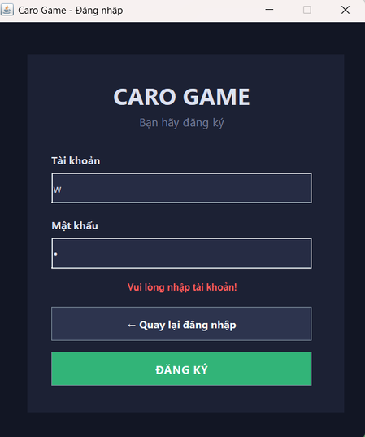
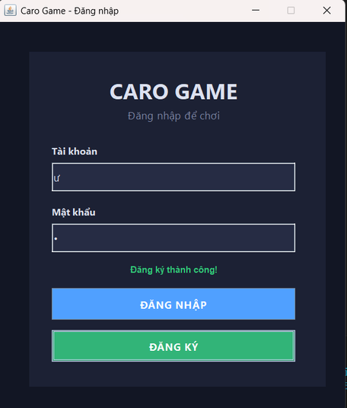
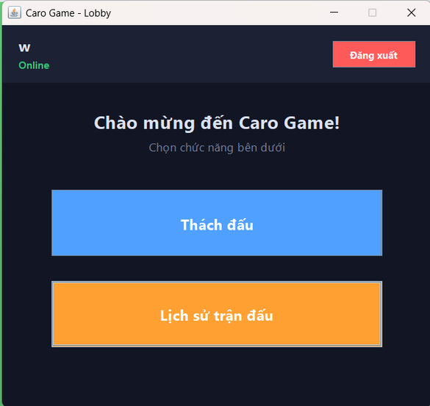
Client
1. GUI
Login
LoginUI chịu trách nhiệm xác thực người dùng và kết nối server, là bước khởi đầu trước khi vào hệ thống game.
Các chức năng chính:
Đăng ký tài khoản mới nếu chưa có
Đăng nhập vào hệ thống
Kiểm tra dữ liệu đầu vào
Báo lỗi khi:
Tài khoản không tồn tại
Sai mật khẩu
Trùng tài khoản khi đăng ký
⟶ LoginUI đảm bảo người dùng hợp lệ trước khi truy cập vào hệ thống game.

Slide 13
Client
1. GUI
LoginUI chịu trách nhiệm xác thực người dùng và kết nối server, là bước khởi đầu trước khi vào hệ thống game.
Các chức năng chính:
Đăng ký tài khoản mới nếu chưa có
Đăng nhập vào hệ thống
Kiểm tra dữ liệu đầu vào
Báo lỗi khi:
Tài khoản không tồn tại
Sai mật khẩu
Trùng tài khoản khi đăng ký
⟶ LoginUI đảm bảo người dùng hợp lệ trước khi truy cập vào hệ thống game.

Slide 14
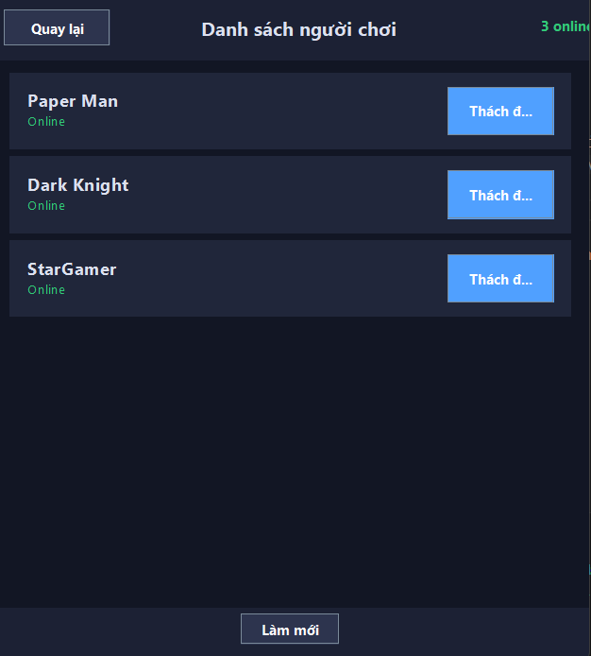
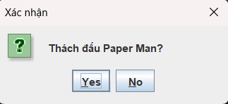
Client
2. Challenge
Hiển thị danh sách người chơi online
Gửi / nhận lời thách đấu
Kết nối server qua ClientSocket
Xử lý sự kiện bằng ClientListener
Chấp nhận / từ chối thách đấu
Chuyển sang màn chơi (BoardUI) khi game bắt đầu

Slide 15
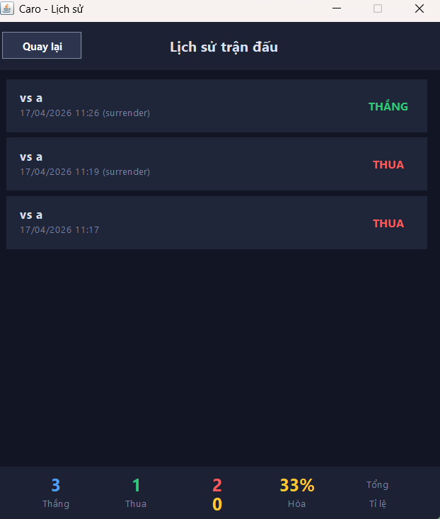
Client
3. History
Hiển thị lịch sử đâu
Hiển thị số trận thắng, thua

Slide 16
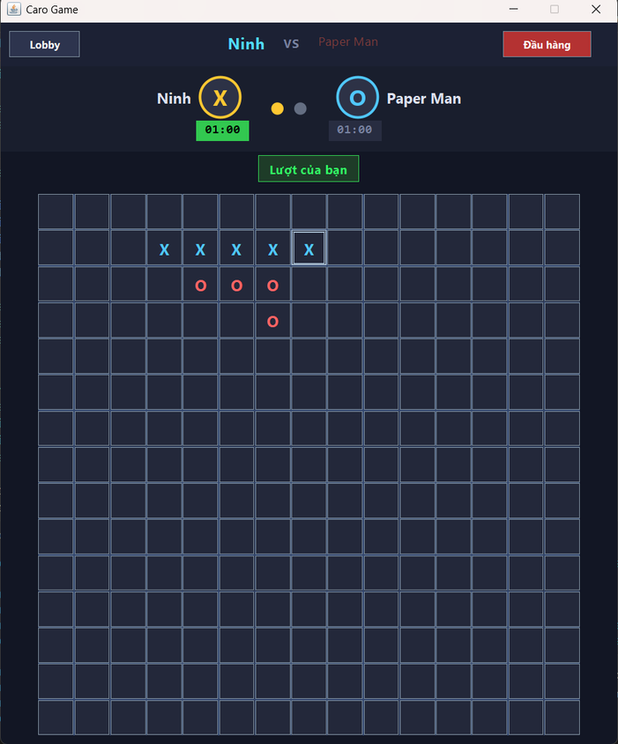
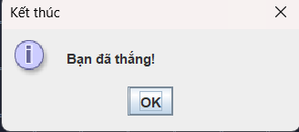
Client
4. Network
Vai trò tổng quát (Nhiệm vụ chung)
Cổng giao tiếp: Đây là lớp xử lý toàn bộ việc kết nối TCP giữa Client và Server.
Chuyển đổi dữ liệu: Nhiệm vụ chính là biến các hành động của người dùng (click chuột, đăng nhập) thành các dòng lệnh gửi đi và giải mã các dòng lệnh từ Server gửi về thành các sự kiện trong game.

Slide 17
Client
4. Network
1. SocketHandler.java (Xử lý cấp thấp)
Đa luồng (Multi-threading): Sử dụng một luồng riêng (listenerThread) để liên tục lắng nghe dữ liệu từ Server, giúp giao diện game không bị treo (giật lag) khi đang chờ phản hồi mạng.
Xử lý giao thức (Protocol): Sử dụng giao thức văn bản
(Text-based). Dữ liệu được đọc theo từng dòng, sau đó dùng lệnh split() để tách mã lệnh (ví dụ: MOVE, LOGIN_SUCCESS) và các tham số đi kèm.
Gửi dữ liệu: Cung cấp các phương thức send() để đẩy dữ liệu lên Server thông qua OutputStream.

Slide 18
Client
4. Network
2. ClientSocket.java (Lớp bọc)
Luồng hoạt động tiêu biểu (Gửi nước đi)
Gửi đi: Người chơi click -> ClientSocket gọi sendMove -> SocketHandler ghi dòng chữ "MOVE row col" vào luồng xuất (OutputStream).
Nhận về: Server trả về lệnh MOVE -> SocketHandler bắt được -> Phân tích tọa độ -> Gọi GameManager cập nhật bàn cờ và gọi UI vẽ lại quân cờ.
Tính đóng gói: Đóng vai trò là một vỏ bọc bên ngoài của SocketHandler, cung cấp các hàm API sạch sẽ cho UI sử dụng (như .login(), .challenge(), .sendMove()).
Cơ chế Listener: Sử dụng Interface ClientListener để thông báo ngược lại cho UI khi có sự kiện mạng xảy ra (ví dụ: khi đối thủ đầu hàng hoặc khi trận đấu bắt đầu).

Slide 19
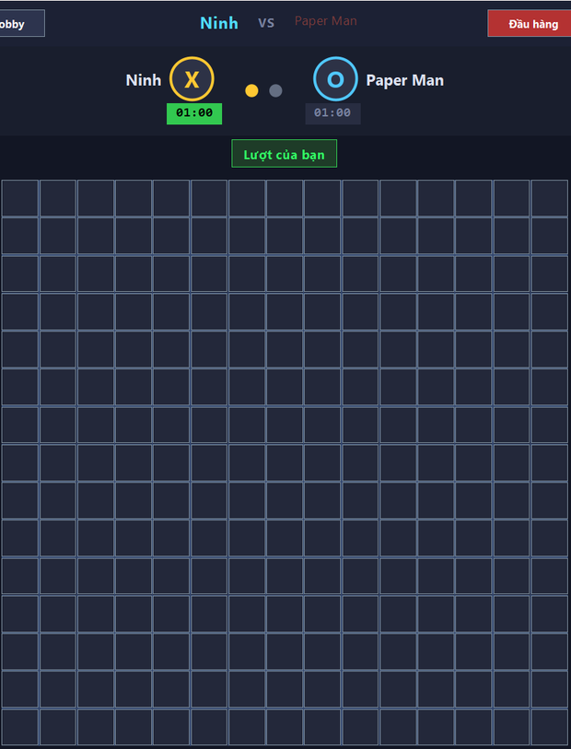
Client
5. Game
1. Board.java
Board (Bàn cờ)
Bàn cờ được thiết kế với kích thước 15 x 15.
Luật chơi: người chơi nào đạt được 5 quân liên tiếp theo hàng, cột hoặc đường chéo trước sẽ giành chiến thắng.
Cơ chế trong game
Người chơi có thể đầu hàng (Surrender) và sẽ bị xử thua
Nếu hết thời gian, hệ thống tự động xử thua
Trong khi đang thi đấu:
Không nhận thêm lời thách đấu
Người thứ ba không thể gửi lời mời đến hai người đang chơi

Slide 20
Client
2. GameManager.java
Vai trò của GameManager
Bộ não điều phối: Là lớp trung gian quản lý logic trận đấu, tách biệt hoàn toàn giữa Giao diện (UI) và Mạng (Socket).
Cơ chế Listener: Sử dụng Interface GameListener để đẩy sự kiện lên UI (như vẽ quân cờ, báo thắng/thua)

Slide 21
Client
2. Trung tâm xử lý Logic
Đóng vai trò là "trọng tài" để đảm bảo cuộc chơi đúng luật:
Kiểm tra tính hợp lệ: Không cho phép đánh đè lên ô đã có quân hoặc đánh khi không phải lượt của mình.
Xác định kết quả: Tự động tính toán chuỗi 5 quân liên tiếp để tìm ra người chiến thắng hoặc xác định hòa cờ khi hết chỗ trống.
Xử lý tình huống biên: Giải quyết các sự kiện như đối thủ bỏ cuộc hoặc hết thời gian.
2. GameManager.java
Vai trò của GameManager
Bộ não điều phối: Là lớp trung gian quản lý logic trận đấu, tách biệt hoàn toàn giữa Giao diện (UI) và Mạng (Socket).
Cơ chế Listener: Sử dụng Interface GameListener để đẩy sự kiện lên UI (như vẽ quân cờ, báo thắng/thua)
1. Quản lý trạng thái
Đây là nơi lưu trữ và kiểm soát toàn bộ vòng đời của một ván đấu tại máy khách. Nó nắm giữ các thông tin cốt lõi:
Ai đang đến lượt?
Bàn cờ hiện tại trông như thế nào?
Trận đấu đang tiếp tục hay đã kết thúc (Thắng/Thua/Hòa)?
3. Cầu nối điều phối (Coordinator)
GameManager đóng vai trò trung chuyển thông tin giữa 3 lớp:
Giao diện (UI): Nhận lệnh click chuột từ người dùng và ra lệnh cho giao diện vẽ lại quân cờ.
Mạng (Network/Socket): Đóng gói nước đi để gửi lên Server và tiếp nhận phản hồi từ Server để cập nhật vào máy mình.
Dữ liệu (Board): Cập nhật và truy xuất dữ liệu từ ma trận bàn cờ.

Slide 22
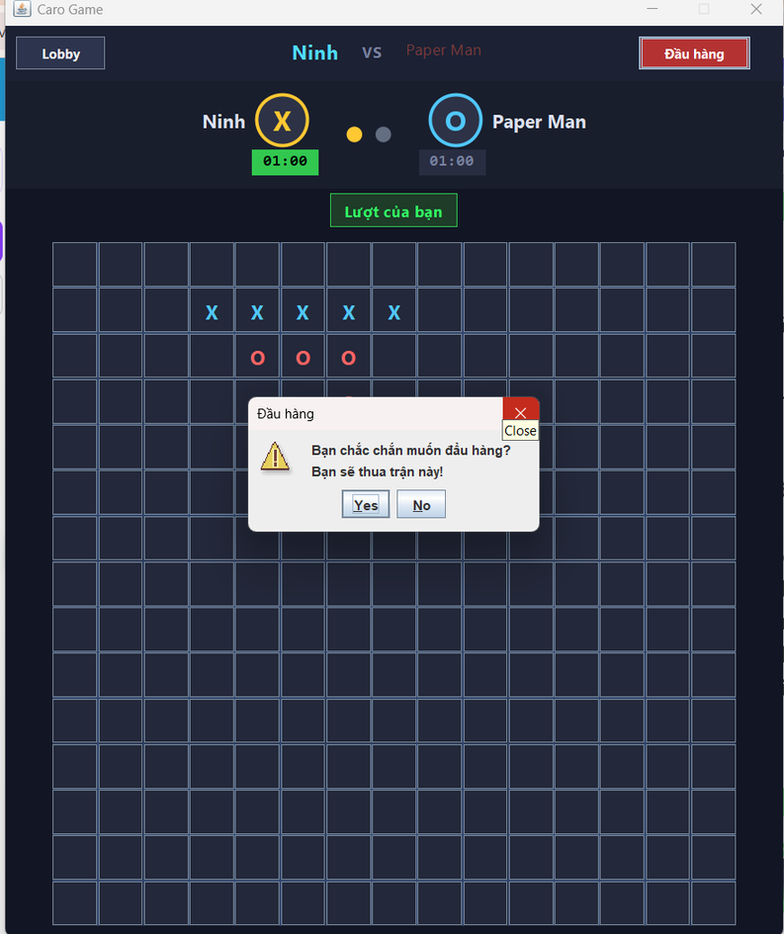
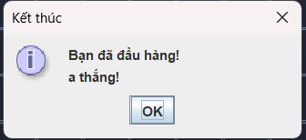
Client
2. GameManager.java
Vai trò của GameManager
Bộ não điều phối: Là lớp trung gian quản lý logic trận đấu, tách biệt hoàn toàn giữa Giao diện (UI) và Mạng (Socket).
Cơ chế Listener: Sử dụng Interface GameListener để đẩy sự kiện lên UI (như vẽ quân cờ, báo thắng/thua)

Slide 23
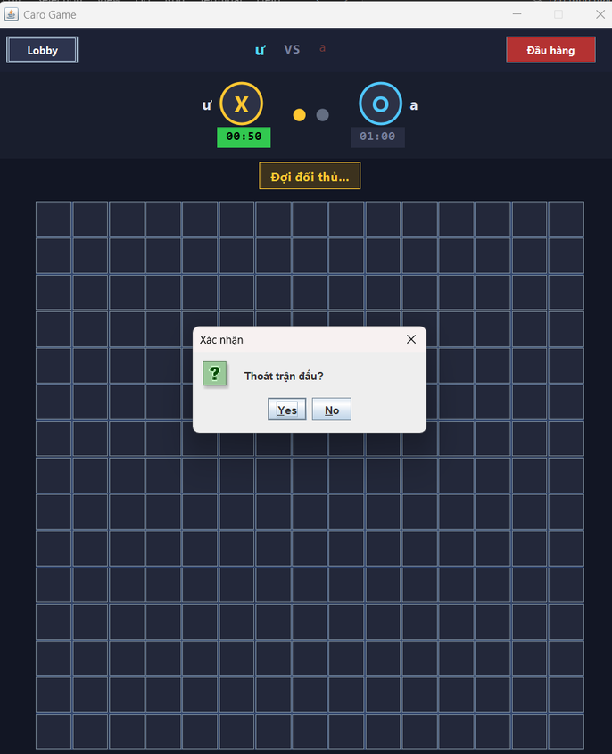
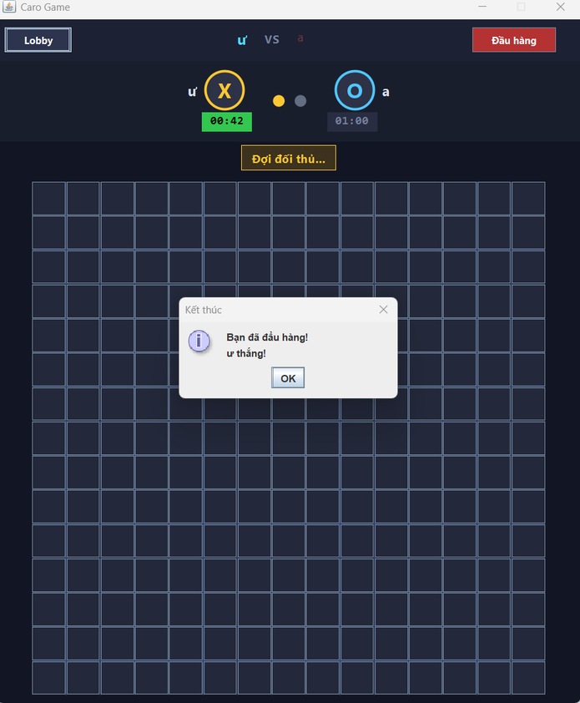
Client
2. GameManager.java
Vai trò của GameManager
Bộ não điều phối: Là lớp trung gian quản lý logic trận đấu, tách biệt hoàn toàn giữa Giao diện (UI) và Mạng (Socket).
Cơ chế Listener: Sử dụng Interface GameListener để đẩy sự kiện lên UI (như vẽ quân cờ, báo thắng/thua)

Slide 24
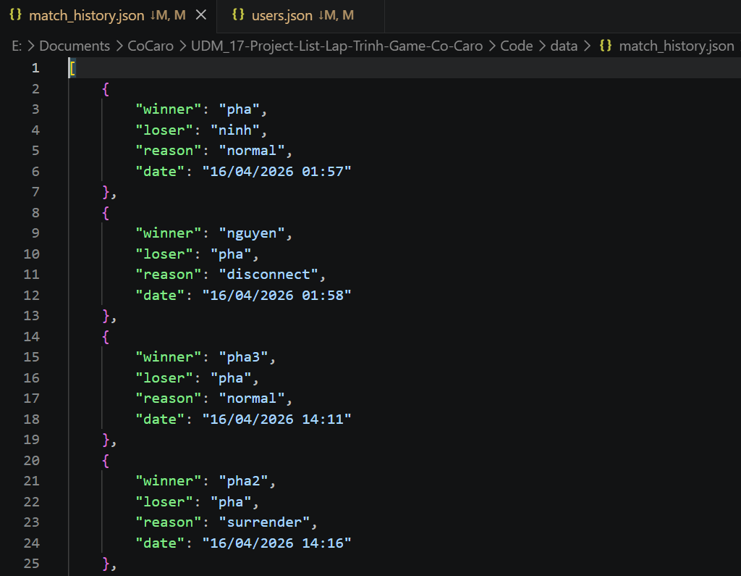
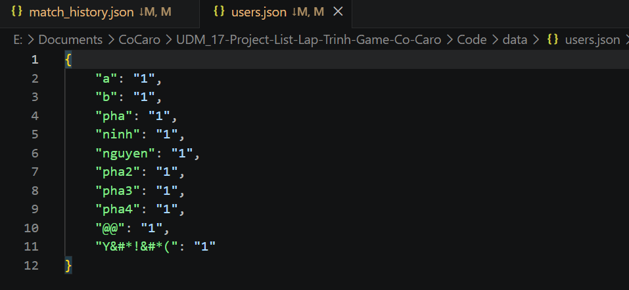
Data
Data được sử dụng để lưu trữ thông tin người dùng và lịch sử trận đấu.
Lưu tài khoản đã đăng ký (username, password)
Lưu kết quả các trận đấu của người chơi
Đảm bảo dữ liệu được giữ lại để sử dụng lâu dài

Slide 25

Khó khăn
- Xung đột quan điểm
- Thiếu sự thiếu minh bạch trong giao tiếp
- Những thành viên chưa biết phải học và làm quen với Git, Github trong thời gian ngắn.
- Truyền dữ liệu giữa client và server không ổn định, do sai cấu hình port dẫn đến mất kết nối và đồng bộ dữ liệu
- Debug lỗi liên tục do sự không đồng điệu ở code mỗi thành viên
- Những thành viên chưa biết phải làm quen với ngôn ngữ mới trong thời gian ngắn
- Học cách làm quen tạo giao diện với NetBeans
- Fix liên tục những lỗi nhỏ do tester trải nghiệm

Slide 26

Thành tựu
Đồng bộ code giữa các thành viên, nâng cao kỹ năng debug
Biết sử dụng Git/GitHub, biết quản lý project code và làm việc nhóm
Biết cách xây dựng hệ thống Real-time: đã thiết kế thành công cơ chế giao tiếp hai chiều giữa Client và Server qua giao thức TCP, đảm bảo dữ liệu được truyền tải tin cậy và theo đúng thứ tự.
Thiết kế được giao diện GUI bằng NetBeans
Xử lý đa luồng (Multi-threading): Thành tựu trong việc sử dụng Thread để lắng nghe dữ liệu từ Server liên tục mà không gây treo giao diện.
Cải thiện hệ thống thông qua quá trình test và sửa lỗi

Slide 27






Những gì
chưa làm được
Chat
Kết nối Internet
Tích hợp AI
Cơ chế xếp trận
Tạo chat cho 2 client trò chuyện với nhau
Tạo kết nối cho 2 máy trên 2 mạng kết nối với nhau
Tích hợp Ai phân tích lối đánh
Tạo ra cơ chế xếp trận để tạo môi trường cạnh tranh

Slide 28

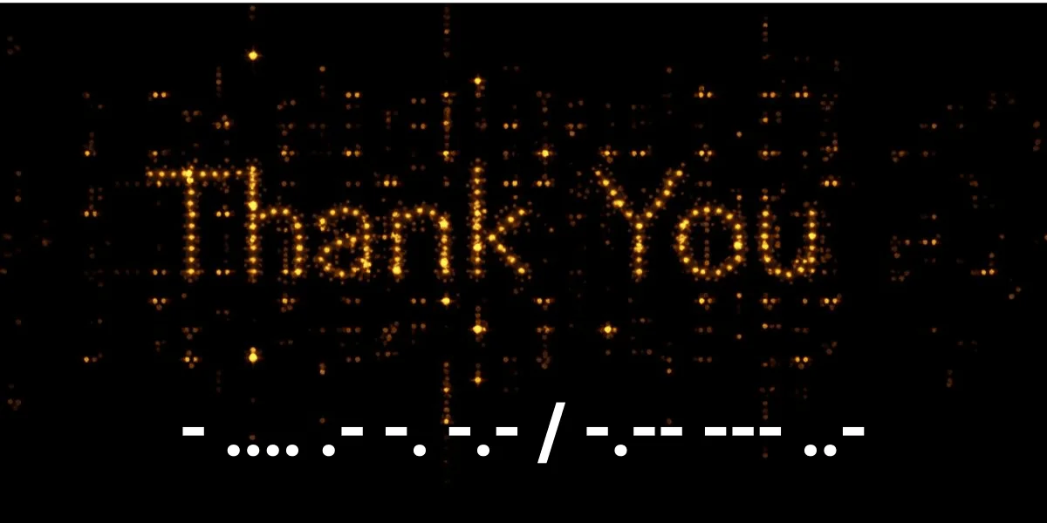
Thank you so much
Nhóm 10 – LTM (012012301306)
https://github.com/An11-Whale/
UDM_17-Project-List-Lap-Trinh-Game-Co-Caro

